Slide 1
Class 설계서
7조 SHORTSTORMERS

Slide 2
변경 이력
일자 | 버전 | 변경 내역 | 작성자
2018-05-01 | V0.00 | Class 설계서 초안 | 임명진
2018-05-04 | V1.00 | Class 설계서 최종안 | 임명진

Slide 3
Login
ID : String PW : String | contentPane : JPanel Login_Label : Jlabel Id_Label : JLabel Pw_Label : JLabel Id_Text : JTextfield Pw_Text : JTextfield Login_Button : JButton
+ Login() : void + actionPerformed(ActionEvent e) : void

Slide 4
Mainpage
HowMany_Check : int Subject[] : Boolean | - contentPane : JPanel - Title_Label : JLabel Id_Label : JLabel Add_Butoon : JButton Change_Button : JButton Delete_Button : JButton ShowAll_Button : JButton TrashCan_Button : JButton Attribute_Label : JLabel Subject_TextArea : JTextArea Subject_Scroll : JScrollPane Subject_CheckBox[] : JCheckBox
+ Mainpage() : void + ShowSubject() : void + deleteSubject() : void + error() : Boolean + actionPerformed(ActionEvent e) : void

Slide 5
Todolist
Todo : String Dead_mon : int Dead_day : int Actual_mon : int Actual_day : int Done : Stirng Is_import : Boolean Todo[] : Boolean HowMany_Check : int | - contentPane : JPanel - Title_Label : JLabel Add_Butoon : JButton Change_Button : JButton Delete_Button : JButton Todo_Button : JButton Deadline_Button : JButton Actual_Button : JButton Done_Button : JButton TodoList_TextArea : JTextArea TodoList_Scroll : JScrollPane Subject_CheckBox[] : JCheckBox
+ Todolist() : void + ShowAll() : void + deleteTodo() : void + error() : Boolean + actionPerformed(ActionEvent e) : void

Slide 6
Register_Subject
Sub : String Prof : String Day : String Time : String Year : String Sem : String | - contentPane : JPanel - Title_Label : JLabel Reg_Butoon : JButton Cancle_Button : JButton Sub_Label : JLabel Prof_Label : JLabel Day_Label : JLabel Time_Label : Jlabel Sem_Label : JLabel Time_Label : JLabel Sub_Text : JTextfield Prof_Text : JTextfield Day_Combo : JComboBox Time_text : Jtextfield Year_Combo : JComboBox Sem_Combo : JComboBox
+ Register_Subject() : void + Register() : void + error() : Boolean + actionPerformed(ActionEvent e) : void

Slide 7
Change_Subject
Sub : String Prof : String Day : String Time : String Year : String Sem : String | - contentPane : JPanel - Title_Label : JLabel Reg_Butoon : JButton Cancle_Button : JButton Sub_Label : JLabel Prof_Label : JLabel Day_Label : JLabel Time_Label : Jlabel Sem_Label : JLabel Time_Label : JLabel Sub_Text : JTextfield Prof_Text : JTextfield Day_Combo : JComboBox Time_text : Jtextfield Year_Combo : JComboBox Sem_Combo : JComboBox
+ Change_Subject() : void + error() : void + change() : void + actionPerformed(ActionEvent e) : void

Slide 8
Register_Todolist
Todo : String Dead_mon : int Dead_day : int Actual_mon : int Actual_day : int Done : Stirng Is_import : Boolean | - contentPane : JPanel - Title_Label : JLabel Reg_Butoon : JButton Cancle_Button : JButton Todo_Label : JLabel Deadline_Label : JLabel Actual_Label : JLabel IsDone_Label : JLabel Month_Label : JLabel day_Label : Jlabel Month_Label2 : JLabel day_Label2 : Jlabel Todo_text : JTextfield Month_Combo : JComboBox Month_Combo2 : JComboBox Day_Combo : JComboBox Day_Combo2 : JComboBox Done_Combo : JComboBox Import_Label : JLabel Import_Check : JCheckBox
+ Register_Todolist() : void + error() : void + register() : void + actionPerformed(ActionEvent e) : void

Slide 9
Change_Todolist
Todo : String Dead_mon : int Dead_day : int Actual_mon : int Actual_day : int Done : Stirng Is_import : Boolean | - contentPane : JPanel - Title_Label : JLabel Reg_Butoon : JButton Cancle_Button : JButton Todo_Label : JLabel Deadline_Label : JLabel Actual_Label : JLabel IsDone_Label : JLabel Month_Label : JLabel day_Label : Jlabel Month_Label2 : JLabel day_Label2 : Jlabel Todo_text : JTextfield Month_Combo : JComboBox Month_Combo2 : JComboBox Day_Combo : JComboBox Day_Combo2 : JComboBox Done_Combo : JComboBox Import_Label : JLabel Import_Check : JCheckBox
+ Change_Todolist() : void + Change() : void + error() : void + actionPerformed(ActionEvent e) : void

Slide 10
Trashcan
HowMany_Check : int Todo : String Dead_mon : int Dead_day : int Actual_mon : int Actual_day : int Done : Stirng Is_import : Boolean | - contentPane : JPanel - Title_Label : JLabel Restore_Butoon : JButton Delete_Button : JButton Attribute_Label : JLabel TodoList_TextArea : JTextArea TodoList_Scroll : JScrollPane Subject_CheckBox[] : JCheckBox
+ Trashcan() : void + delete() : void + restore() : void + error() : Boolean + actionPerformed(ActionEvent e) : void

Slide 11
ShowAll_Todo
Todo : String Dead_mon : int Dead_day : int Actual_mon : int Actual_day : int Done : Stirng Is_import : Boolean | - contentPane : JPanel - Title_Label : JLabel Attribute_Label : JLabel TodoList_TextArea : JTextArea TodoList_Scroll : JScrollPane
+ ShowAll_Todo() : void + actionPerformed(ActionEvent e) : void

Slide 12
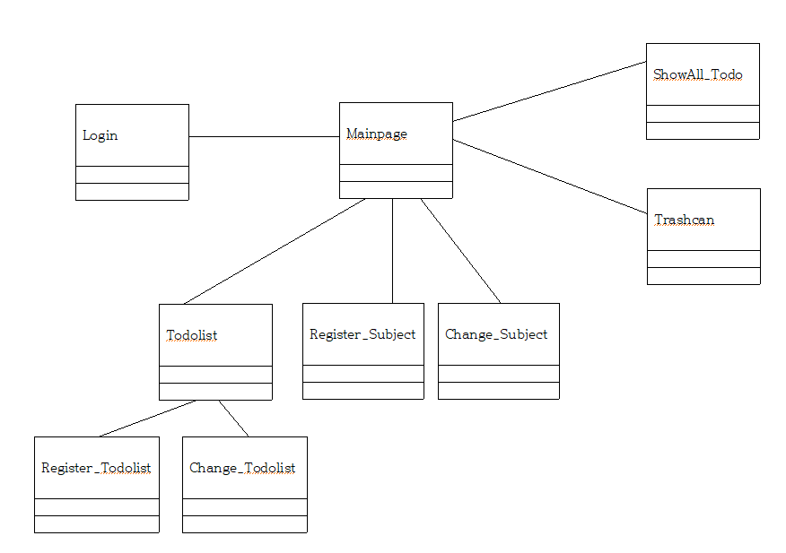
Class diamgram

